Slide 1

Onderhandenwerk
Utrecht
4 maart 2014

Slide 2

Financiering onderhandenwerk
OHW: Onderhanden werk, de DBC productiegegevens welke op een bepaald peilmoment nog niet gesloten zijn/mogen worden.
Maandelijkse aanleveringen (aan het eind van de maand). Meerdere aanleveringen van dezelfde productie is mogelijk.

Slide 3
OHW aanleveren met OpenAC
OHW’ s bundelen per debiteur
OHW bundels indienen

Slide 4
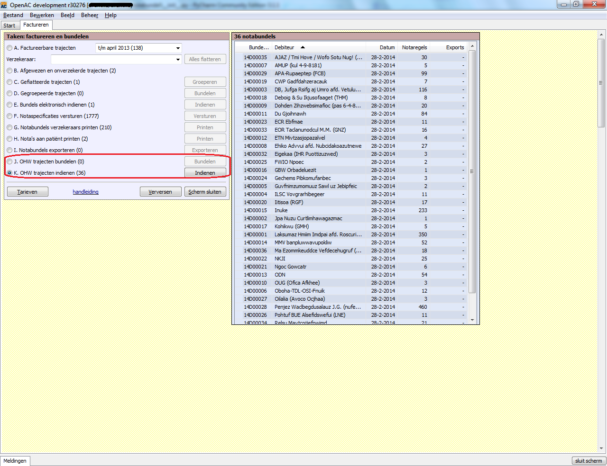
OHW aanleveren

Slide 5
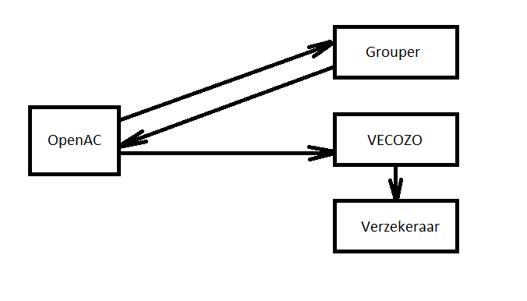
Proces ‘OHW aanleveren’

Slide 6
Controle aangeleverde OHW’s
Via de website van VECOZO
E-mail VECOZO bij foutieve bundels

Slide 7
Afsluitend
Bedankt voor jullie komst!
Zijn er nog vragen?

